Slide 1
Blutbildung
2018
Dr. Attila Magyar 31.10.2018

Slide 2
Blutbildung – Hämatopoese I.
Embryonal: passier im Dottersack, in der Leber, im Knochenmark, Thymus und in den lymphatischen Organen
Adult: imKnochenmark, Thymus und in den lymphatischen Organen

Slide 3
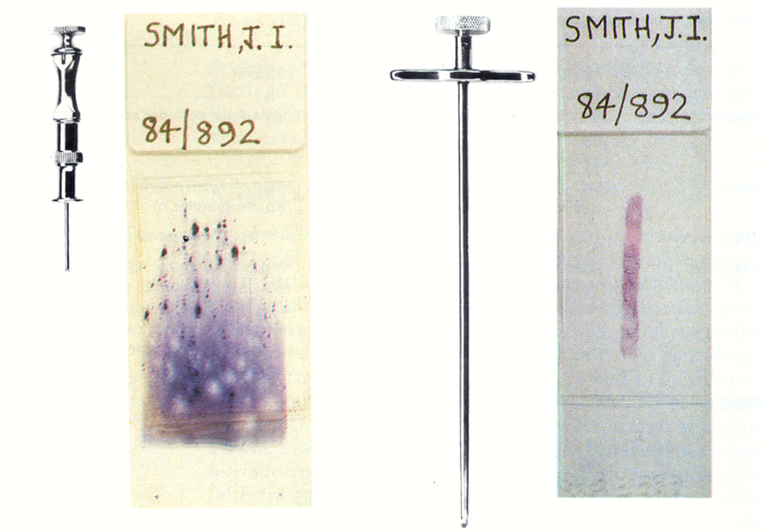
Untersuchung der Blutbildung: Markpunktion
Instrumente für Markpunktion (Aspiration; links) und Markbiopsie (rechts).

Slide 4
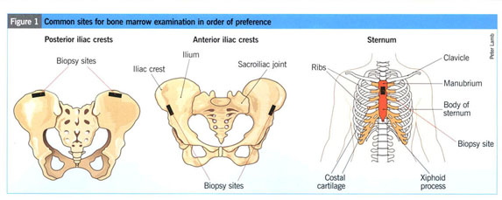
Notes:
http://www.vetcpdonline.co.uk/images/art_4_haemo_slide_fig2.jpg

Slide 5
Blutbildung – Hämatopoese II.
Bildung der Erythrozyten: Erythropoese
Bildung der Granulozyten: Granulopoese
Bildung der Lymphozyten: Lymphopoese
Bildung der Monozyten: Monopoese
Bildung von Erythrozyten, alle Granulozyten, Monozyten und Thrombozyten: Myelopoese (Myelon (gr): Knochenmark)
Bildung der Lymphozyten: Lymphopoese

Slide 6
Blutbildung – Hämatopoese III.
Verschiedene Stufen der „Stammzelligkeit”: Untersuchungen an mit lethalem Dosis eingestrahlten (und darauf folgenden Zelltransplantation) Mäusen:
-hämatopoetiesche (hämopoetische) Stammzelle (HSC) ist eine somatische, multipotente Stammzelle
-Progenitorzelle: common myeloid progenitor: CMP, CLP
-determinierte Stammzelle: CFU-GEMM
-bi-/unipotenzielle Stammzelle: zB.: CFU-Eo (uni-), CFU-GM (bi-), BFU-E (uni-) (CFU: colony forming unit, BFU: burst forming unit)

Slide 7
Blutbildung – Hämatopoese IV.
im Adult:
Myelopoese passiert in dem Knochenmark
Lymphopoese: beginnt in dem Knochenmark, bestimmte lymphoide Stammzellen wandern aus dem Knochenmark in das Thymus ein und dort bilden die T Lymphozyten
andere lymphoide Stammzelle bleiben in dem Knochenmark und sie bilden dort die B Lymphozyten.

Slide 8
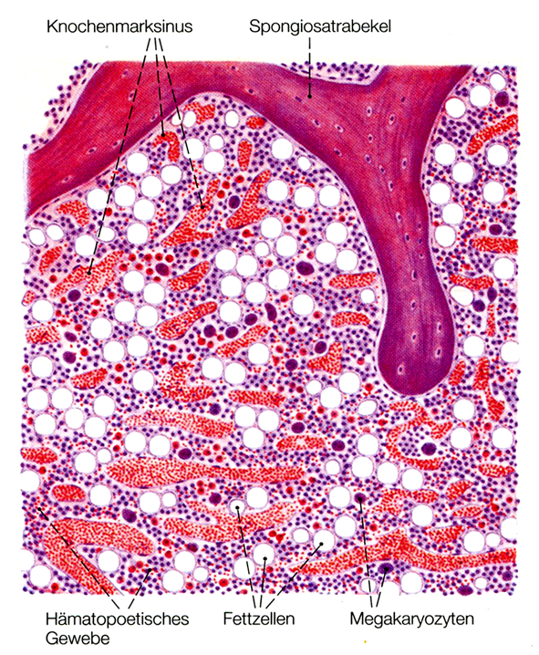
Medulla ossium rubra
Rotes Knochenmark
Schema des Knochenmarks (liegt innerhalb der Spongiosa der Knochen)
retikuläres Bindegewebe (Grundgerüst) mit vielen Adipozyten (weiße Fettzellen);
die Bindegewebsräume sind mit myelopoetische Entwicklungsformen dicht gefüllt;
in diesem hämopoetischen Bindegewebe sind viele venőse Blutsinusen (Abgabe der fertigen Blutzellen in die Zirkulation)

Slide 9
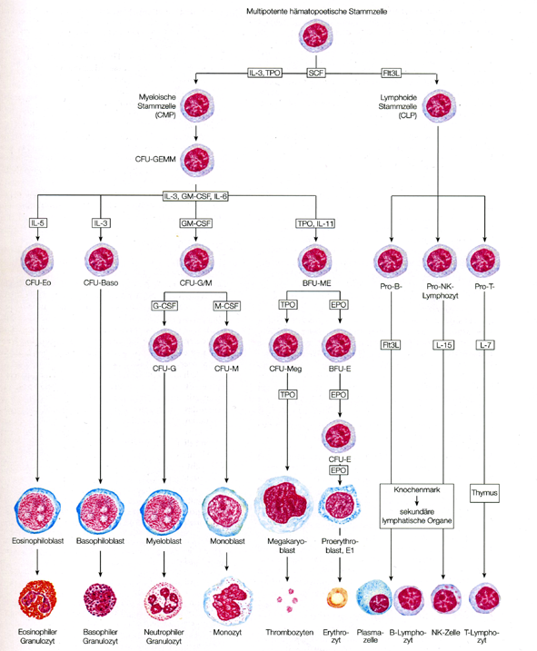
Abstammung der Blutzellen
von der HSZ (hämopoetische Stammzelle)

Slide 10
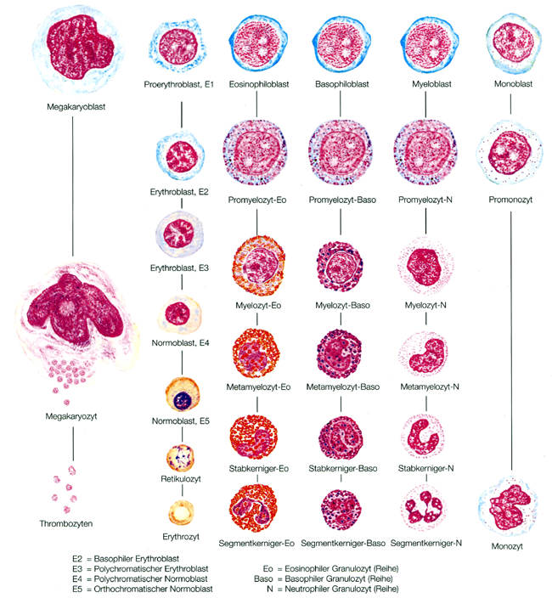
Abstammung
der Blutzellen: lichtmikorskopisch unterschiedbare Vorstufen (Pappenheim Färbung)

Slide 11
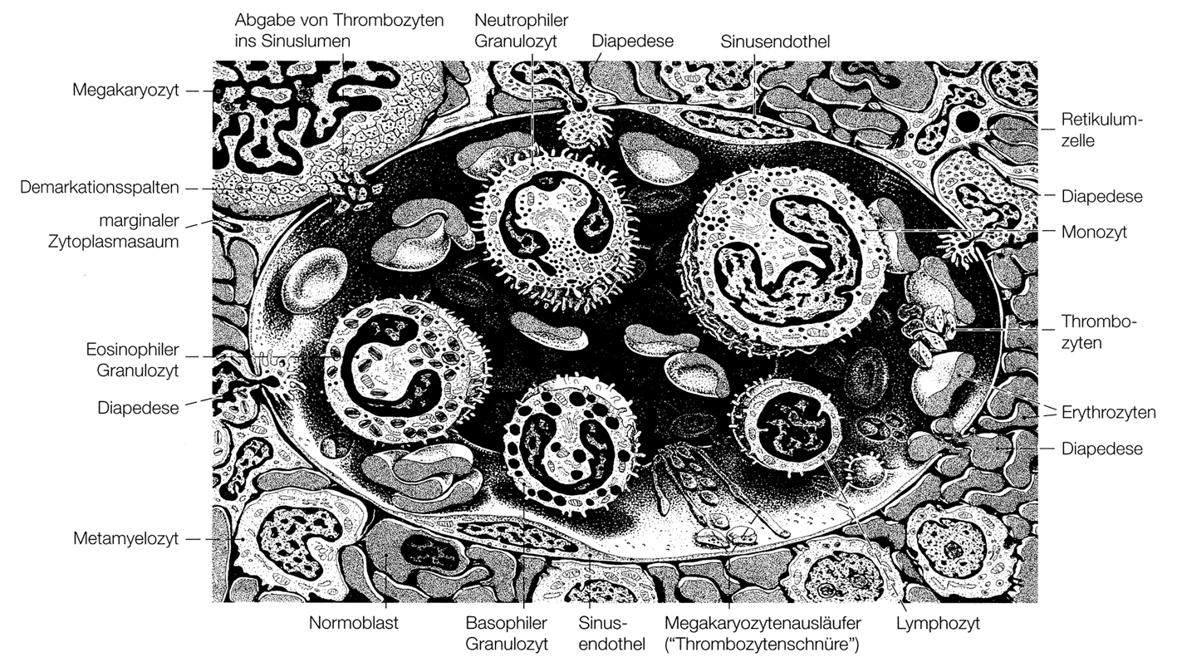
Diapedese: Durchtritt eine fertige Zelle durch das Endothel in das Blutsinus des Knochenmarks

Slide 12
Erythropoese I.
Proerythroblast
basophiler Erythroblast
polychromatischer Erythroblast
orthochromatischer Erythroblast (Normoblast)
Retikulozyt
Erythrozyt

Slide 13
Erythropoese II.
alle Formen sind runde Zellen
mit rundem, in der Mitte stehenden Zellkern
Zytoplasma: ohne Granulation
Zytoplasma: ursprünglich basophil (viel rER), aber mit ständigen Hämoglobinsynthese (azidisches Protein) wird immer mehr azidophil (eosinophil)
die Zellen werden mit jeder Mitose kleiner

Slide 14
Erythropoese (Bildung der roten Blutkörperchen) im Knochenmark
Reifung
Basophile Färbung der Zytoplasma
Ribosomenzahl
Menge von Hämoglobin
Proerythroblast: Zytoplasma ist stark basophil
Basophiler Erythroblast: Zytoplasma ist stark basophil
Polychromatischer Erythroblast: Zytoplasma ist in einigen Flecken basophil
Normoblast: Zytoplasma färbt schon azidophil, die Zelle besitzt noch einen Kern
Erythrozyt: Zytoplasma ist azidophil
Knochenmark
Blut
Notes:
Lewandowski-Hellmann: Atlas of Hematology, MWM, Poland

Slide 16
Lew

Slide 17
basophiler Erythroblast (gelber Pfeil)
Lew

Slide 18
orthochromatischer Erythroblast (gelber Pfeil)
Lew

Slide 19
Bildung der Leukozyten

Slide 20
Bildung der neutrophilen Granulozyten
Myeloblasten
Promyelozyt (neutrophile)
neutrophiler Myelozyt
neutrophiler Metamyelozyt
stabkerniger neutrophile Granulozyt (Stab)
reifer neutrophile Granulozyt

Slide 21
Myeloblast: ähnelt am Proerythroblast
von Promyelozytenstadium: Zellkern wird exzentrsich, oval, dann bohnenförmig, dann stabfürmig, dann segmentiert
in der Zytoplasma erscheinen Granulen (zuerst azurophile Granulen)

Slide 22
Promyelozyt: exzentrischer, ovaler Kern, azurophile Granulen
neutrophiler Myelozyt: kleinere Zelle, exzentrischer, ovaler Kern, wenigere azurophile Granulen, neutrophile Granulen
neutrophiler Metamyelozyt (Jugend): noch kleinere Zelle, exzentrischer, bohnenförmiger Kern, wenige azurophile Granulen, neutrophile Granulen
stabkerniger neutrophile Granulozyt (Stab)
reifer neutrophile Granulozyt (Segment)

Slide 24
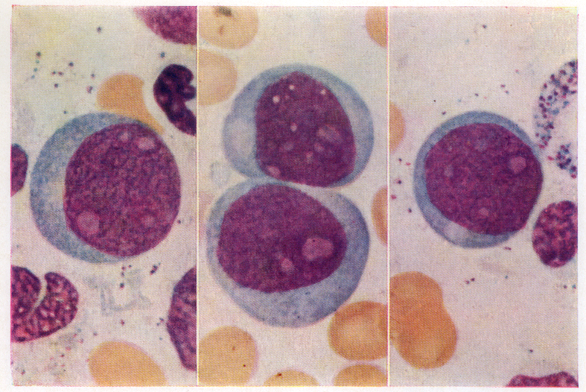
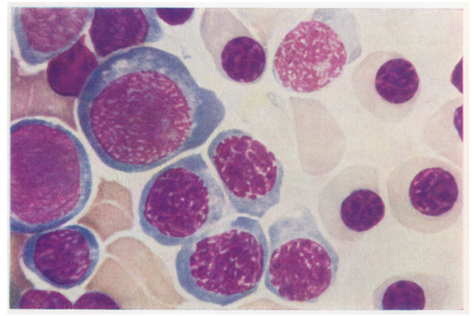
Myeloblasten: runder Kern mit 2-6 hellen Nukleoli, basophile Zytoplasma, keine Granulation
Zum Vergleich:
Erythroblasten (K₂, K_{1/2}, K_{1/4}, K_{1/8})

Slide 25
Myeloblast (gelber Pfeil), Promyelozyt (2), neutrophiler Myelozyt (3)
Lew

Slide 26
Promyelozyt (gelber Pfeil und 1), Myeloblast (2), neutrophiler Myelozyt (3), neutrophiler Metamyelozyt (4)
Lew

Slide 27
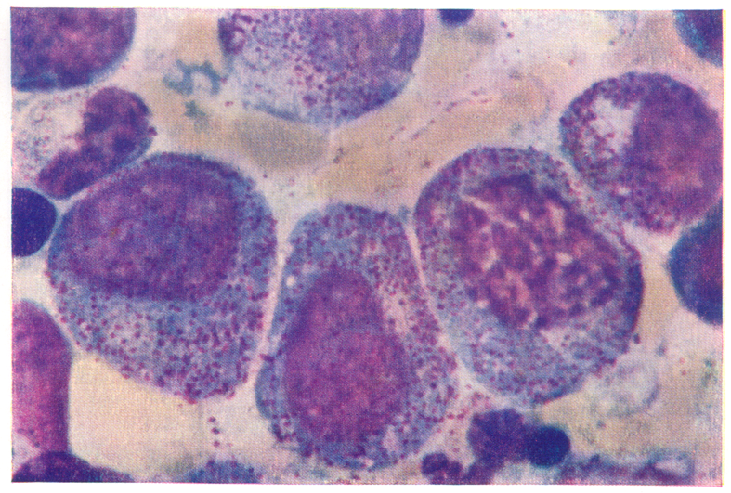
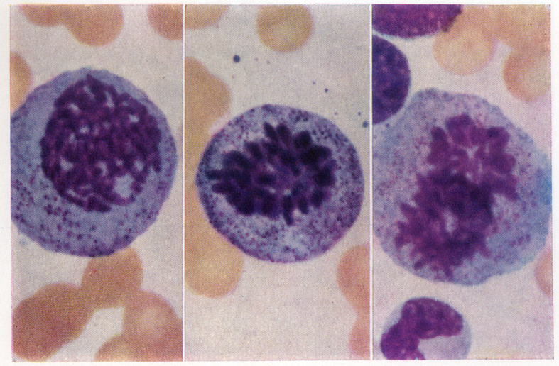
Neutrophile Promyelozyten: runder Kern, basophile Zytoplasma, azurophile Granulation. Unten: Promyelozyten-Mitosen
Prophase
Anaphase

Slide 28
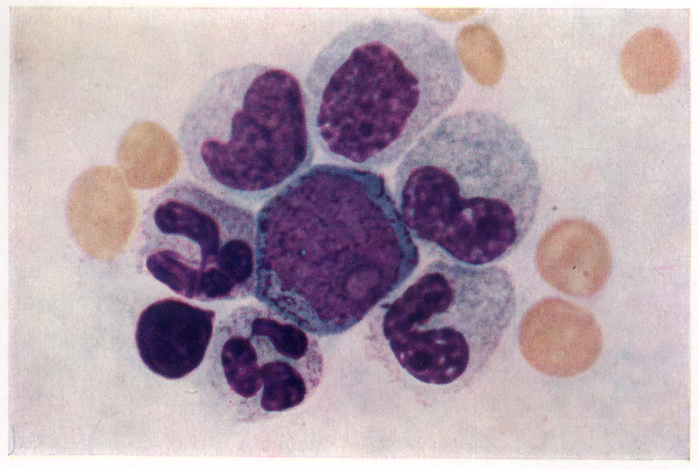
Myelozyt
neutrophiler Promyelozyt, Metamyelozyt und Myelozyt
Metamyelozyt
Stabkerniger
Segmentkerniger
Promyelozyt

Slide 29
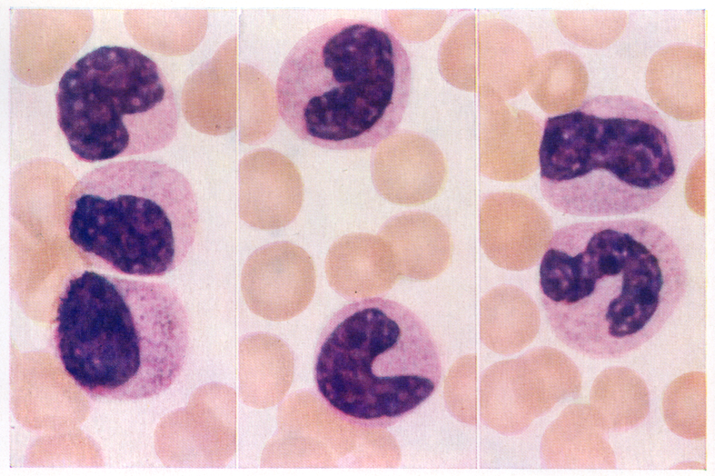
in dem Blut:
neutrophile Metamyelozyten (Jugend)
und Myelozyten
Metamyelozyt
Metamyelozyten
Myelozyt
Myelozyt
Metamyelozyt
Myelozyt

Slide 30
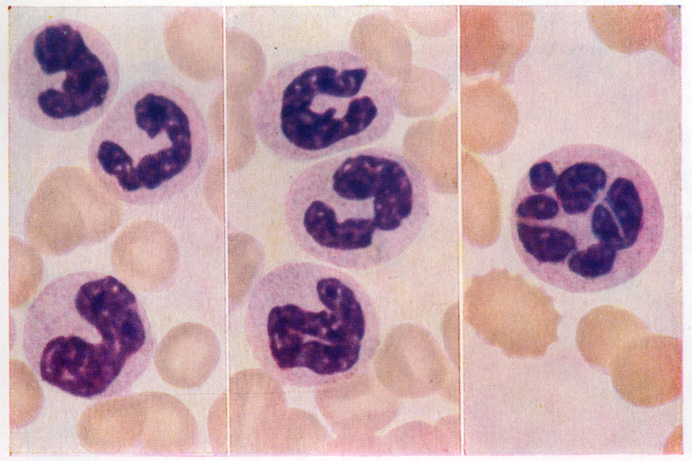
in dem Blut: Metamyelozyten (Jugend),
Stab- und
Segmentkernigen
Metamyelozyt
Stab
Hochsegmentierter
Stab
Segment
Metamyelozyt
Stab

Slide 31
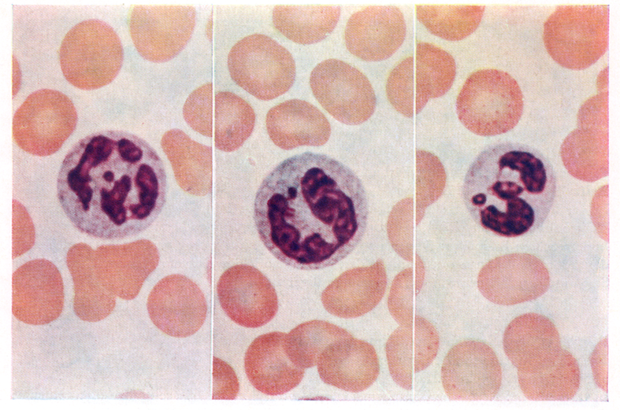
Die Kernanhängsel (Trommelschläger) der Neutrophilen (Barr-Körperchen, drumstick: inaktive X Chromosome): Merkmal für das weibliche Geschlecht

Slide 32
Bildung anderer Granulozyten
Die Namen der Stadien sind gleich (nur zB eosinophile … zufügen)
die Zelltypen sind wesentlich seltener im Knochenmark zu finden
an der Prüfung wird nicht gefragt

Slide 33
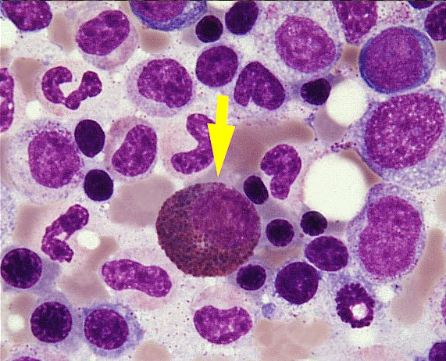
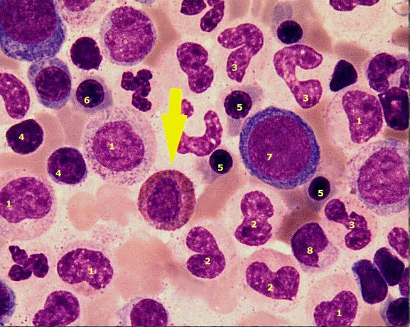
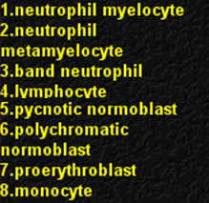
Entwicklung der Eosinophilen
eosinophile Myelozyten (linkes Bild; gelber Pfeil)
eosinophile Myelozyten (rechtes Bild; gelber Pfeil)

Slide 34
Bildung der Monozyten
Entwicklungsstadien sind schwer voneinander zu unterscheiden
Stadiennamen: Monoblast, Promonozyte, Monozyte

Slide 35
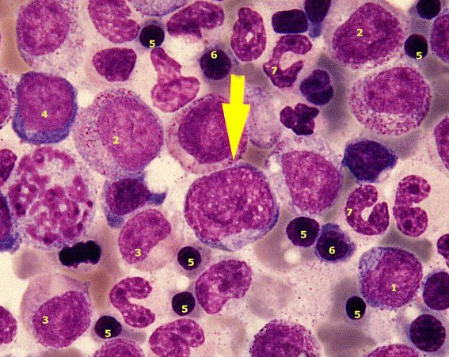
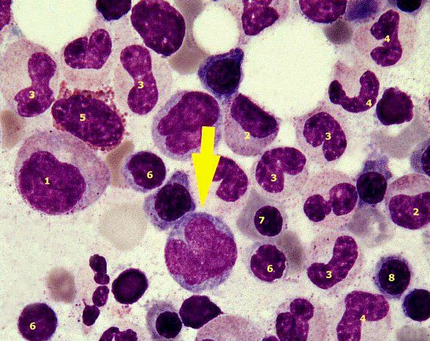
Promonozyte
Monoblast

Slide 36
Bildung der Thrombozyten
Die Vorstufen werden zu extrem großen Zellen
Keine Granulation, Polyploidie
Stadien: -Megakaryoblast (diploid und normale Größe)
-Promegakaryozyte
-Megakaryozyte (polyploid; im Mittel 16n, durch Endoreduplikation, ohne Kernteilungen)
-Thrombozyten entstehen aus der marginalen Zytoplasma der Megakaryozyten (Thrombozytenschnüre in Knochenmarksinusen) durch Demarkationsspalten

Slide 37
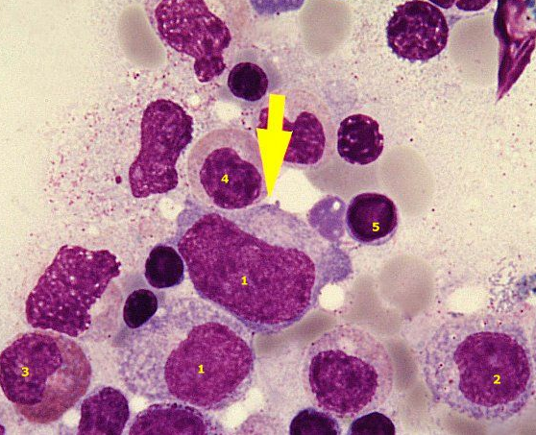
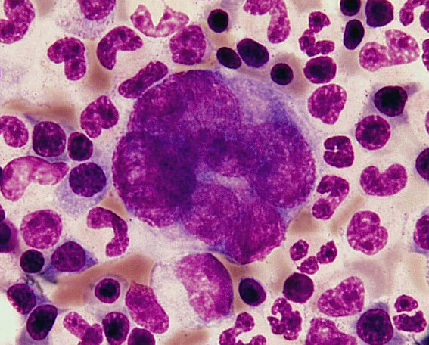
Megakaryoblast
Promegakaryozyt:
30-70 μm (vergleiche mit den benachtbarten erythropoetischen und neutrophilen bildenden Zellformen!)

Slide 38
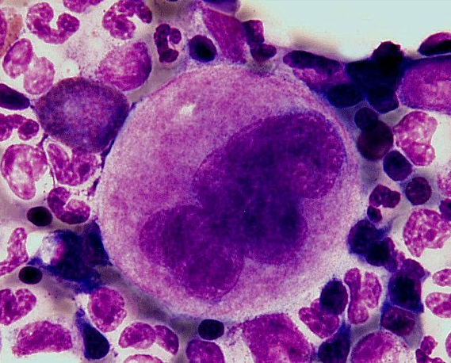
Promegakaryozyt
Megakaryozyt: bis 100 μm,
noch mehr Zytoplasma

Slide 39
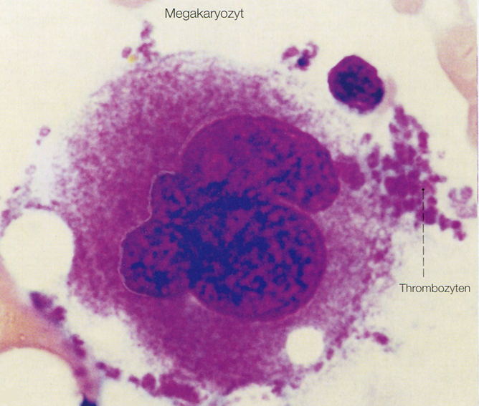
Freisetzung von Thrombozyten aus einer Megakaryozyte

Slide 40
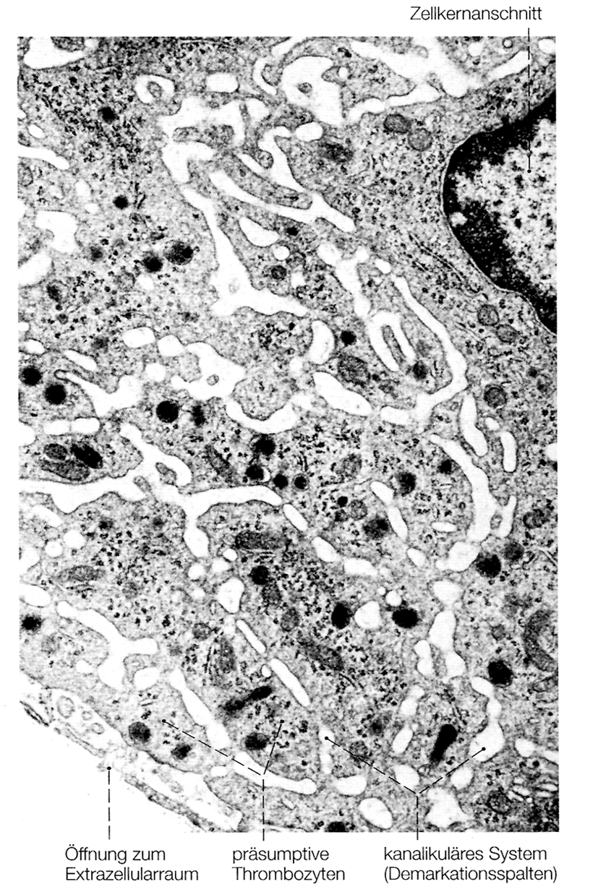
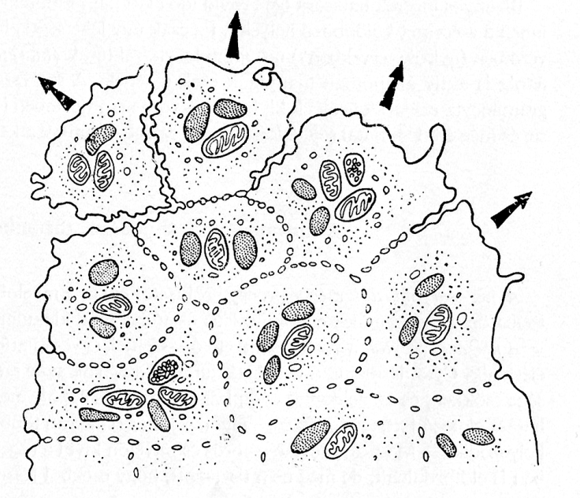
Randpartie einer Megakaryozyte
mit Demarkationssplaten
Notes:
http://cdn.c.photoshelter.com/img-get/I0000ZPJZap9fy0U/s/600/600/10005785.jpg

Slide 41
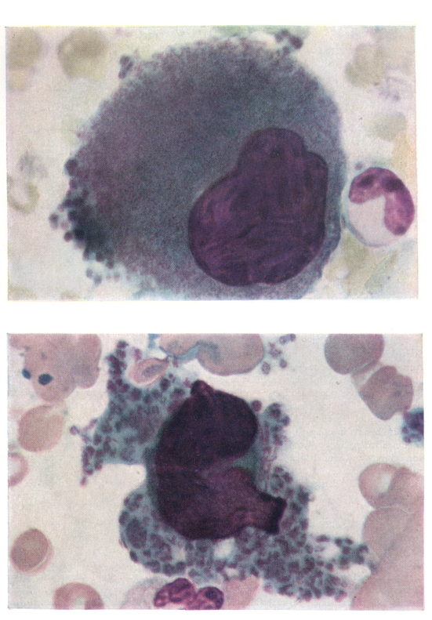
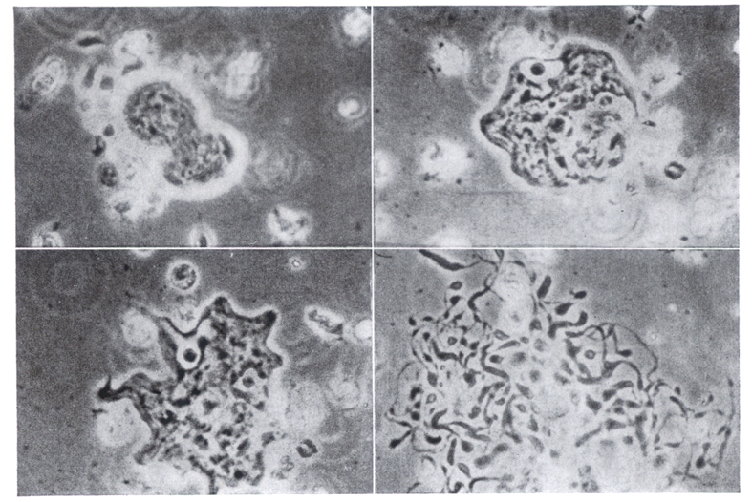
Megakaryozyten mit Thrombozyten demarcating membrane (TDM) (Pappenheim –links, Phasenkontrast unten). Nach Freisetzung der Thrombozyten bleibt der Zellkern mit ganz weniger Zytoplasma zurück (nackte Megakaryozyte): Apoptose oder Blutkreislauf

Slide 42
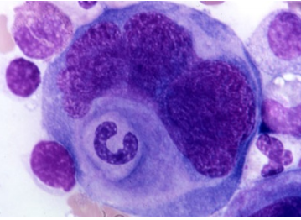
Emperipolesis: Vorhandensein eine normale Zelle in der Zytoplasma von einer anderen Zelle
Notes:
https://classconnection.s3.amazonaws.com/383/flashcards/5960383/png/screen_shot_2014-09-17_at_105113_pm-14886ABFB8B2C0C3A46.png

Slide 43
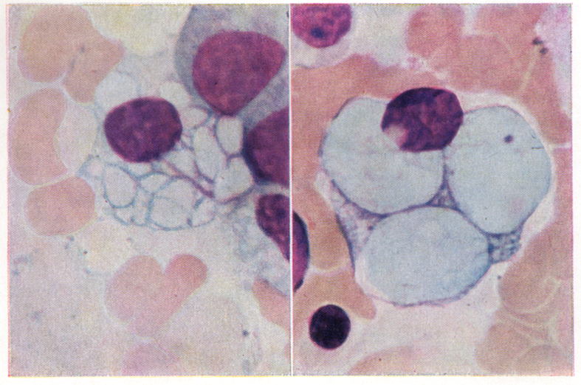
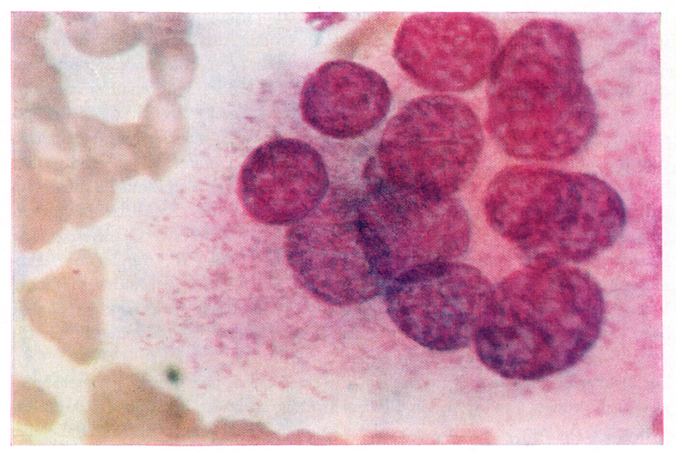
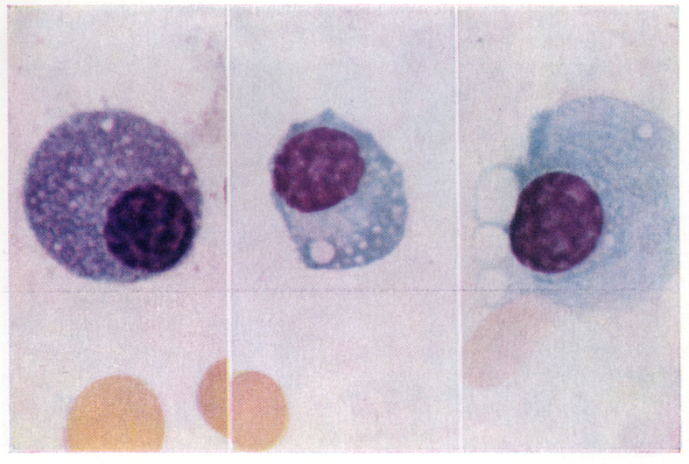
Andere Zelltypen in dem roten Knochenmark:
Fettzelle
Osteoklast
Plasmazellen

